Slide 1



CHÀO MỪNG CÁC CON ĐẾN VỚI TIẾT ĐẠO ĐỨC

Slide 2
Bài 1
  EM VỚI NỘI QUY TRƯỜNG, LỚP

Slide 3

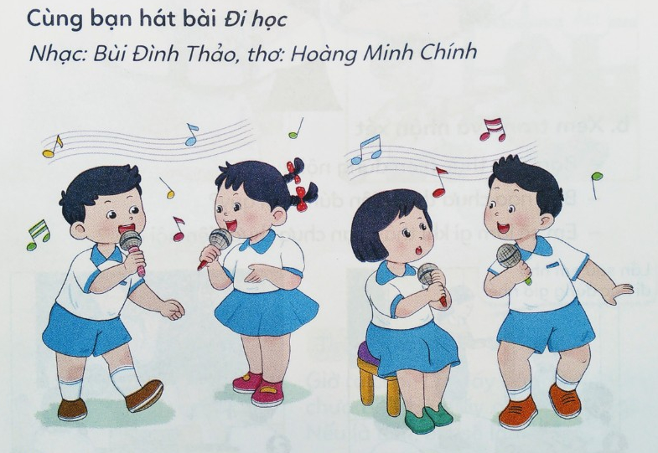

Slide 4


Slide 5

Tìm hiểu nội quy trường, lớp
-Nội quy trường, lớp quy định học sinh cần thực hiện những gì?
-Thực hiệnnội quy giúp ích gì cho học sinh trong học tập và các hoạt động khác ở trường, lớp?

Slide 6
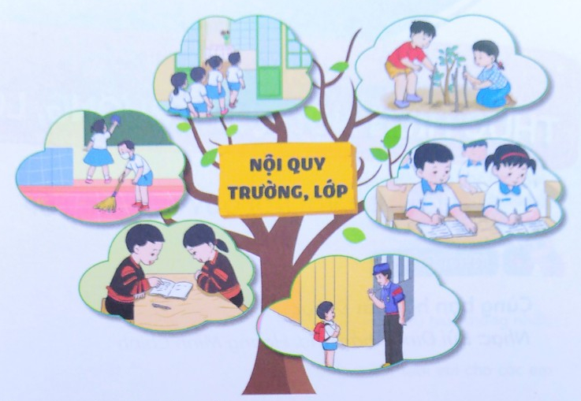

Slide 7
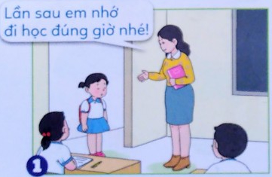
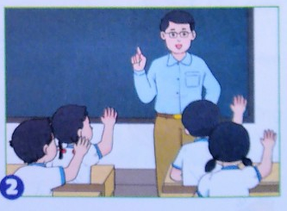
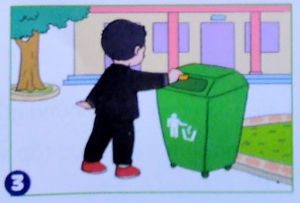
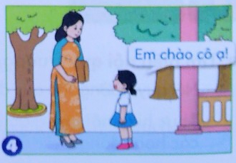
b. Xem tranh và nhận xét

Slide 8
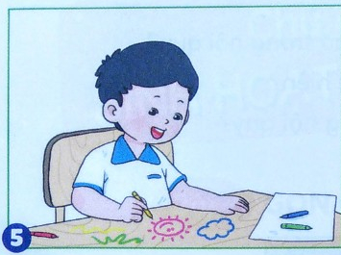
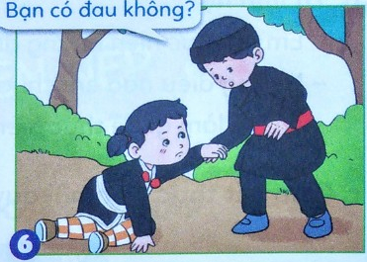
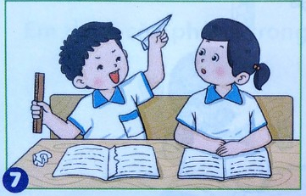
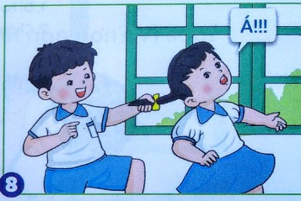

Slide 9

Các bạn hãy cùng tớ tham gia Xử lí tình huống nào!

Slide 10

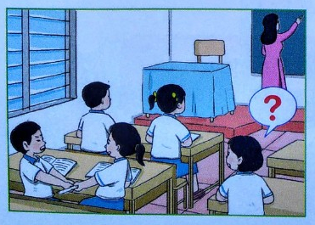
Em sẽ làm gì khi thấy bạn đùa nghịch trong giờ học?

Slide 11
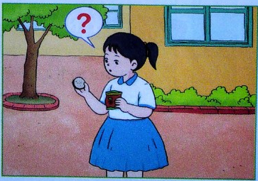
Giờ ra chơi, Lan lấy bánh ăn nhưng chưa biết bỏ giấy gói ở đâu.Nếu là Lan, em sẽ làm gì?

Slide 12
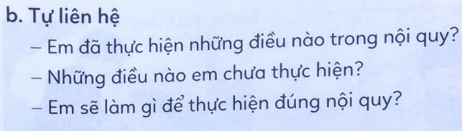

Slide 13
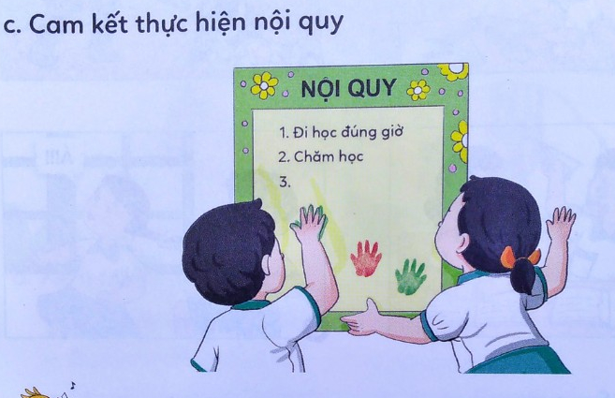

Slide 14

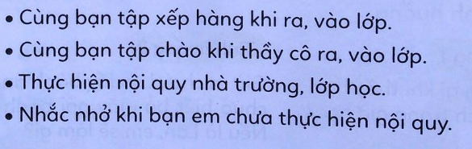

Slide 15
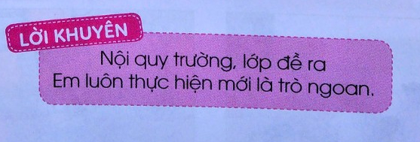

Slide 16


Cảm ơn các bạn nhé.
Cảm ơn các bạn nhé.

